Slide 1
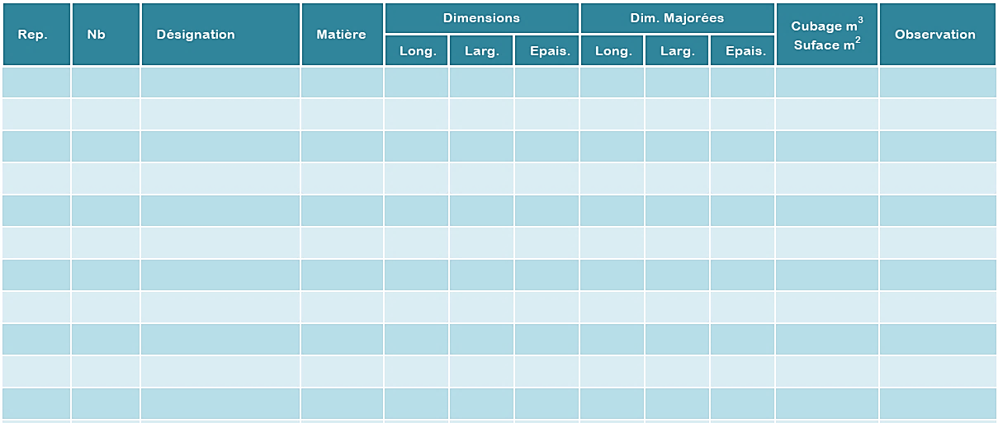
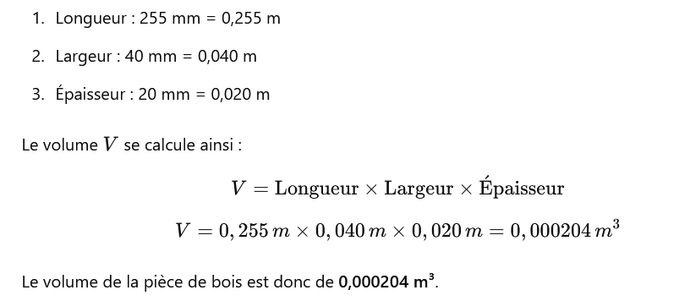
La feuille de débit
La feuille de débit est un document technique qui va permettre de réaliser le débit des
pièces nécessaires à la réalisation d’un ouvrage.
Elle sert également à déterminer les volumes et les surfaces des bois utilisés en vue d’une commande et du calcul du prix de revient.
Ce document doit comporter toutes les informations utiles au débiteur, tel que :
1. Le numéro de repère des pièces.
2. La désignation des pièces. (montant; traverse, dos...)
3. Le nombre de pièces à débiter.
4. Les dimensions ( longueur, largeur, épaisseur ).
5. La matière ( ou essence ) employée.
6. Une colonne observations pour les précisions utiles.
7. Le cubage de chaque pièce et le cubage total de l’ouvrage.
Pour calculer le volume d'une pièce de bois, il suffit de multiplier la longueur, la largeur et l'épaisseur. Les dimensions doivent être converties en mètres pour obtenir le volume en mètres cubes (m³).
Longueur : 255 mm = 0,255 m
Largeur : 40 mm = 0,040 m
Épaisseur : 20 mm = 0,020 m
Le volume se calcule ainsi :

Slide 2
Evaluation : La feuille de débit
CRITERES D’EVALUATION
➢Les différents éléments sont correctement identifiés
1 point par erreur de désignation ou nombre
➢Chaque élément à fabriqué est mentionné
1 point par oubli
➢Les dimensions des éléments sont retranscrites
0,5 par erreur de dimension finies ou majorées
➢Le cubage est calculé sans erreur
0,5 par erreur de résultat
/ 6
/ 4
/ 6
/ 4
/ 20

